Slide 1
Jakość wody źródlanej i w stawie w Niekłaniu ?
Projekt badawczy realizowany w ramach
Zajęć Rozwijających Kreatywność

Slide 2
Cele projektu
uzyskanie informacji na temat stanu czystości wód naturalnych w najbliższym otoczeniu
promocja wody pitnej wśród mieszkańców

Slide 3
Metodyka i materiał badań
Badaliśmy jakość wody pitnej
( źródlanej) i wody Czarnej Koneckiej w stawie w Niekłaniu Wielkim. Stan wód badaliśmy metodami chemicznymi, oceniając zawartość: tlenu , chlorków, azotanów(V), żelaza, fosforanów(V), twardość wody i jej pH.

Slide 4
Badanie zawartości tlenu rozpuszczonego w wodzie ze stawu i źródlanej
Temperatura wody | Staw | Źródło
Zimna woda (14 °C) | 4,0 mg/l | 6,5 mg /l

Slide 5
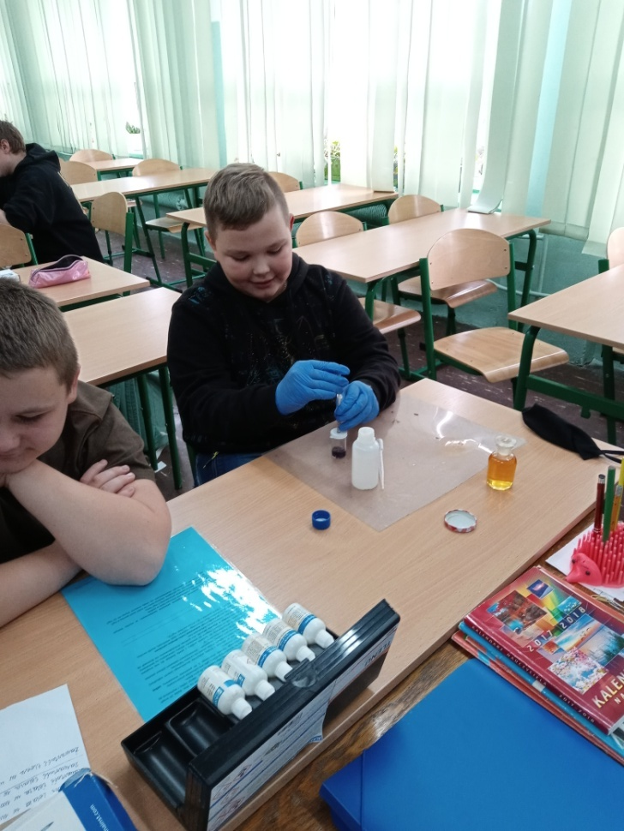
Część doświadczalna

Slide 6
Warto wiedzieć
Brak tlenu powoduje wystąpienie procesów beztlenowych, w wyniku których powstają substancje toksyczne niszczące życie w wodzie.
Woda pitna powinna zawierać przynajmniej 2 mg/l tlenu.
Do życia niektórych ryb, np. pstrągów, stężenie tlenu nie może spaść poniżej 4 mg/l.
Wody używane w systemach ciepłowniczych nie mogą zawierać więcej niż 10 mg/l tlenu.

Slide 7
Badanie twardości wody:
Woda ze stawu | Woda ze źródełka
78 mg/CaCO3 | 114 mg/CaCO3
Woda miękka | Woda miękka

Slide 8
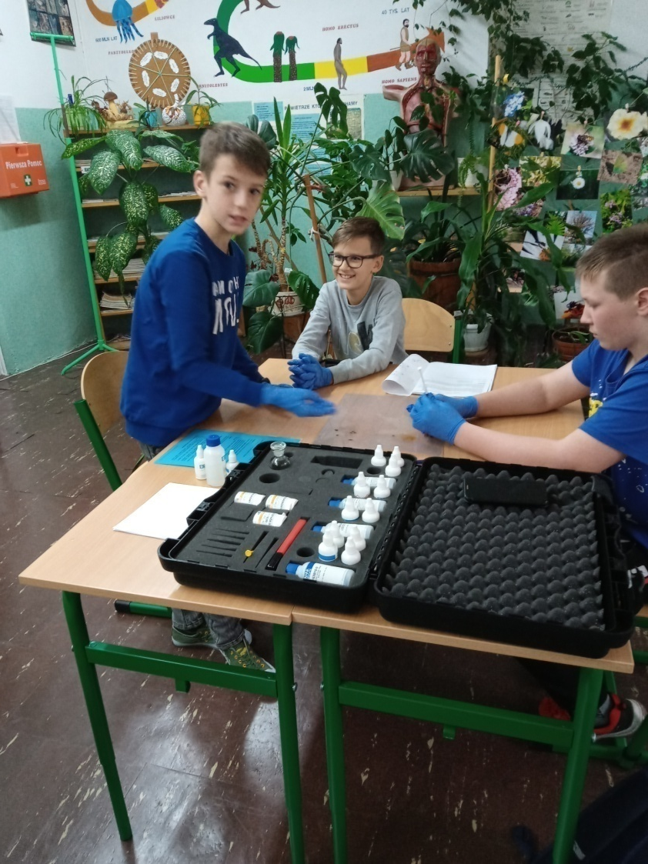
Część doświadczalna

Slide 9
Warto wiedzieć:
Za twardość wody odpowiedzialne są jony wapnia i magnezu.
Pomiar i kontrola twardości wody jest niezbędna dla prawidłowego zapobiegania powstawania kamienia i zapychania się rur.
Mitem jest, że twarda woda przyczynia się do powstawania kamieni w organizmie człowieka, faktem zaś, że dostarcza cennych minerałów - jonów wapnia i magnezu.

Slide 10
Badanie zawartości chlorków w wodzie
Woda ze stawu | Woda źródlana
160 mg/l | 50 mg/l

Slide 11
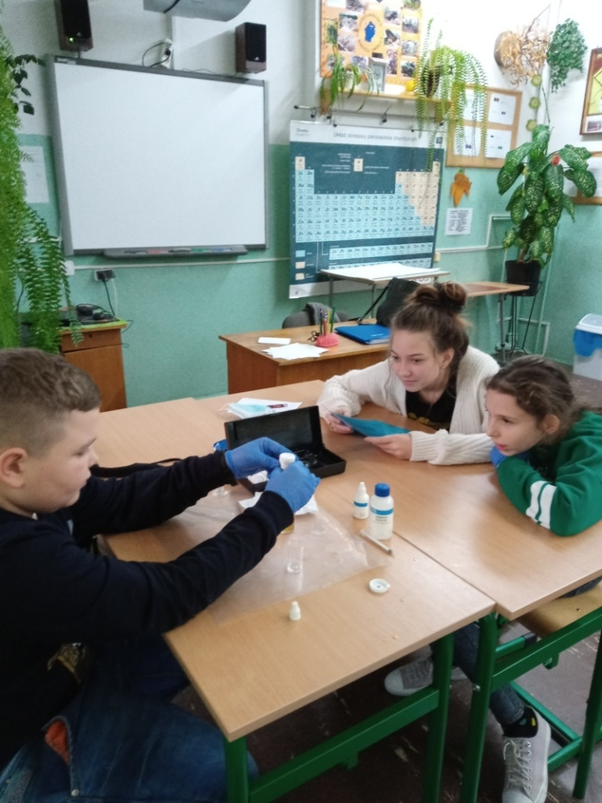
Część doświadczalna

Slide 12
Warto wiedzieć:
Przy ocenie zawartości chlorków w wodzie istotne jest ustalenie ich pochodzenia, to znaczy czy są one pochodzenia naturalnego, czy tez ich obecność jest wynikiem zanieczyszczenia wody. W tym ostatnim przypadku jonom chlorkowym towarzyszą znaczne ilości związków azotowych.
Wysokie stężenie jonów chlorkowych zwiększa korozyjność wody. Stężenie chlorków powyżej 250 mg/l jest szkodliwe dla roślin. Według wymagań sanitarno-epidemiologicznych, zawartość chlorków w wodzie do picia nie powinna przekraczać 250 mg/l, jeżeli są to chlorki pochodzenia naturalnego. Chlorki innego pochodzenia czynią wodę nieprzydatną do picia.
Notes:
12

Slide 13
Badanie zawartości azotanów(V) w wodzie
Woda ze stawu | Woda źródlana
8,86mg/l | 4,43mg/l

Slide 14
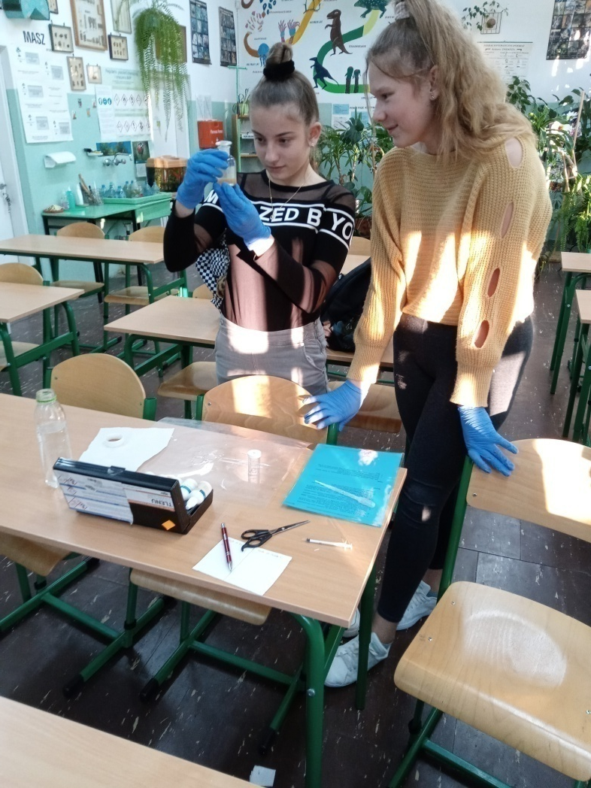
Część doświadczalna

Slide 15
Warto wiedzieć:
Najwyższe stężenia azotanów(V) notuje się od stycznia do maja, zaś w okresie intensywnego wzrostu roślin stężenie azotanów(V) wyraźnie zmniejsza się.
Bezpieczna ilość azotanów(V) powinna być <50mg/l zaś azotanów (III) <0,5mg/l

Slide 16
Badanie zawartości żelaza w wodzie
Woda ze stawu | Woda źródlana
3 mg/l | < 1mg/l

Slide 17
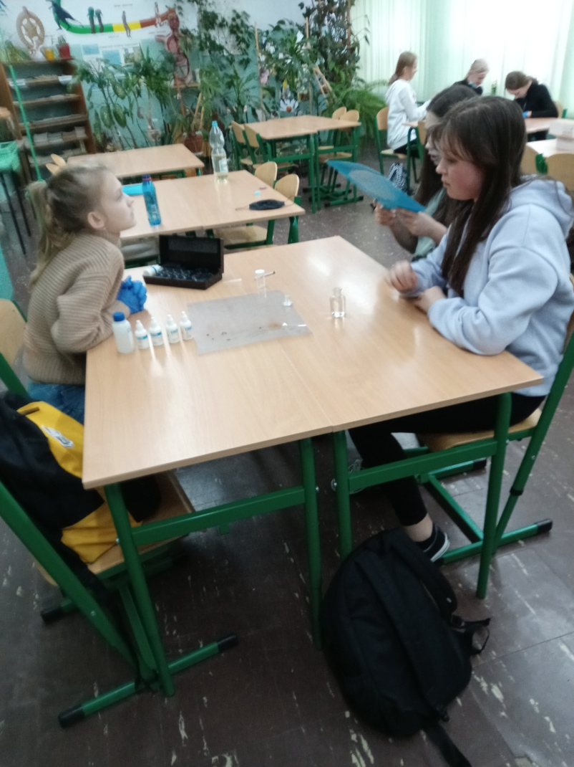
Część doświadczalna

Slide 18
Warto wiedzieć:
Ogólnie, wody powierzchniowe zawierają około 1 mg/l żelaza lub więcej w wyniku działania przemysłu.
Dopuszczalne stężenie żelaza w wodzie do picia i na potrzeby gospodarcze nie może przekraczać 0,5 mg/l

Slide 19
Badanie zawartości fosforanów(V) w wodzie
Woda ze stawu | Woda ze źródełka
4 mg/l | 1 mg/l

Slide 20
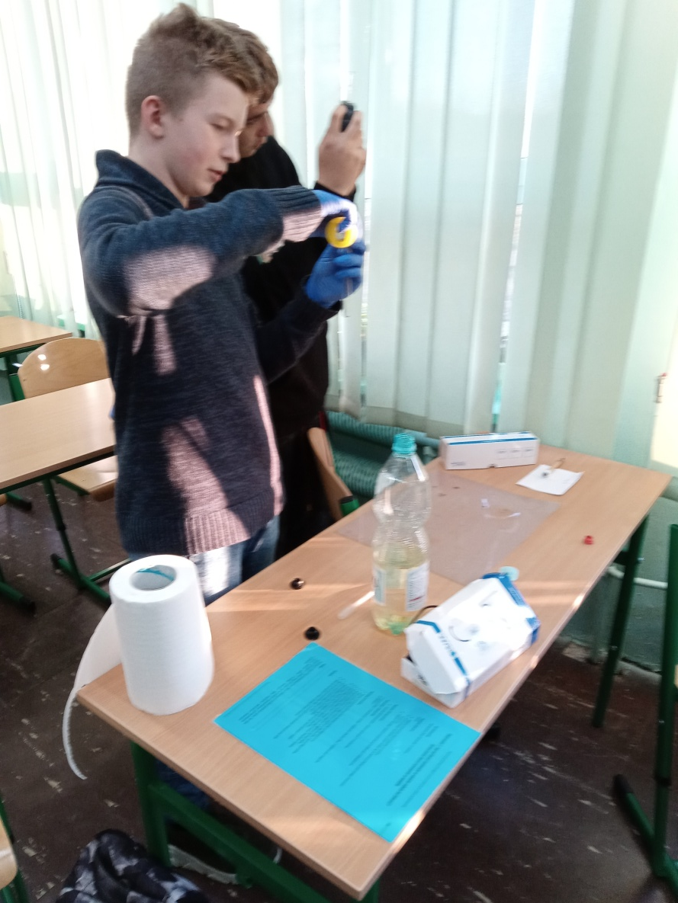
Część doświadczalna

Slide 21
Warto wiedzieć:
Fosforany występują powszechnie w środowisku. Ich źródłem są zanieczyszczenia pochodzenia rolniczego, ścieki i odpady przemysłowe i miejskie oraz przestarzałe procesy oczyszczania wody.
W warunkach naturalnego rozwoju ekosystemu wodnego poziom stężenia fosforu jest zwykle niski, ponieważ jest on wbudowywany w krótkim czasie przez glony i rośliny wodne, czego wynikiem- przy nadmiarze fosforanów- jest tzw. zakwit glonów spowodowany ich gwałtownym wzrostem.
Duża zawartość fosforanów stymuluje rozwój organizmów fotosyntetycznych powodując eutrofizację jezior, rzek i stawów.
Stężenie całkowite fosforu w wodach nie zanieczyszczanych przez człowieka nie powinno zazwyczaj przekraczać 0,1mg/l.

Slide 22
Badanie zawartości siarczanów(IV) w wodzie.
Woda ze stawu | Woda ze źródlana
10 mg/l | 5 mg/l

Slide 23
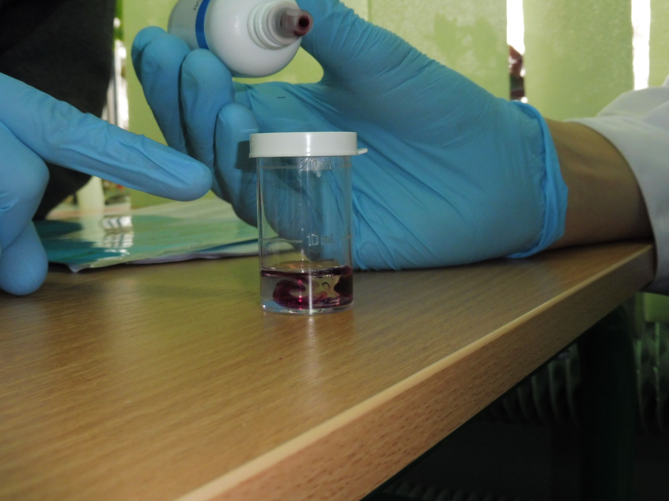

Slide 24
Warto wiedzieć:
Badanie poziomu siarczanów(IV) ma duże znaczenie w monitorowaniu środowiska. Jony siarczanów(IV) są toksyczne dla organizmów wodnych, obniżają zawartość tlenu w wodzie, czyli zakłócają równowagę ekologiczną w jeziorach, rzekach, stawach.
Bezpieczna ilość nie powinna przekraczać 250mg/l

Slide 25
DYSKUSJA
Analizując wyniki badań stwierdzamy że:
Notes:
25

Slide 26
Zawartość tlenu w stawie umożliwia życie organizmom nawet bardzo wymagającym(np. pstrąg ma wymagania 4mg/l), również woda ze źródełka zawiera dostateczną ilość tlenu, ponieważ minimalna ilość tlenu w wodzie pitnej nie powinna spaść poniżej 2mg/l,
Woda w stawie i źródlana jest miękka, czyli w gospodarstwie domowym nie przyczynia się do powstawania kamienia np. w czajniku,
Stężenie chlorków wskazuje, że są pochodzenia naturalnego. W stawie nie zagrażają życiu organizmom, a woda źródlana jest zdatna do picia,

Slide 27
Woda w stawie i źródełku pod względem zawartości azotanów(V) jest bezpieczna, uzasadnieniem jest to, że głównym źródłem azotanów(V) jest rolnictwo, które u nas nie jest rozwinięte,
Zawartość żelaza podwyższona w wodzie w stawie, a w źródlanej w normie,
Zawartość fosforanów(V) sprzyja rozwojowi głównie glonów i roślin, powoduje eutrofizację (zarastanie) zbiorników wodnych. Dowodzi również, że źródłem zanieczyszczenia wody jest człowiek,
Zawartość siarczanów(IV) nie obniża zawartości tlenu w wodzie i nie powoduje zakłócenia równowagi ekologicznej w stawie .

Slide 28
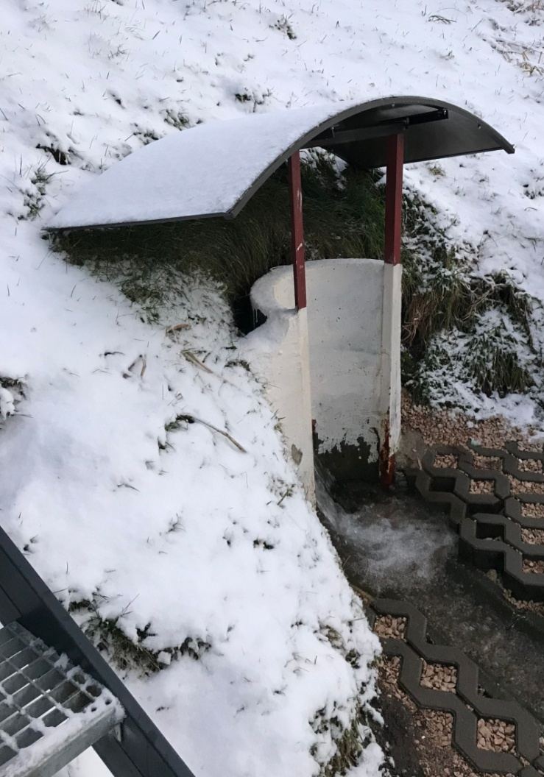
Woda źródlana
Zawartość tlenu – 6,5mg/l
Zawartość chlorków – 50mg/l
Zawartość azotanów (V) – 8,86mg/l
Zawartość żelaza – 16mg/l
Zawartość siarczanów (IV) – 5mg/l
Zawartość fosforanów (V) – 1mg/l
Twardość wody – 114mg/CaCO3
pH wody – 6,0

Slide 29
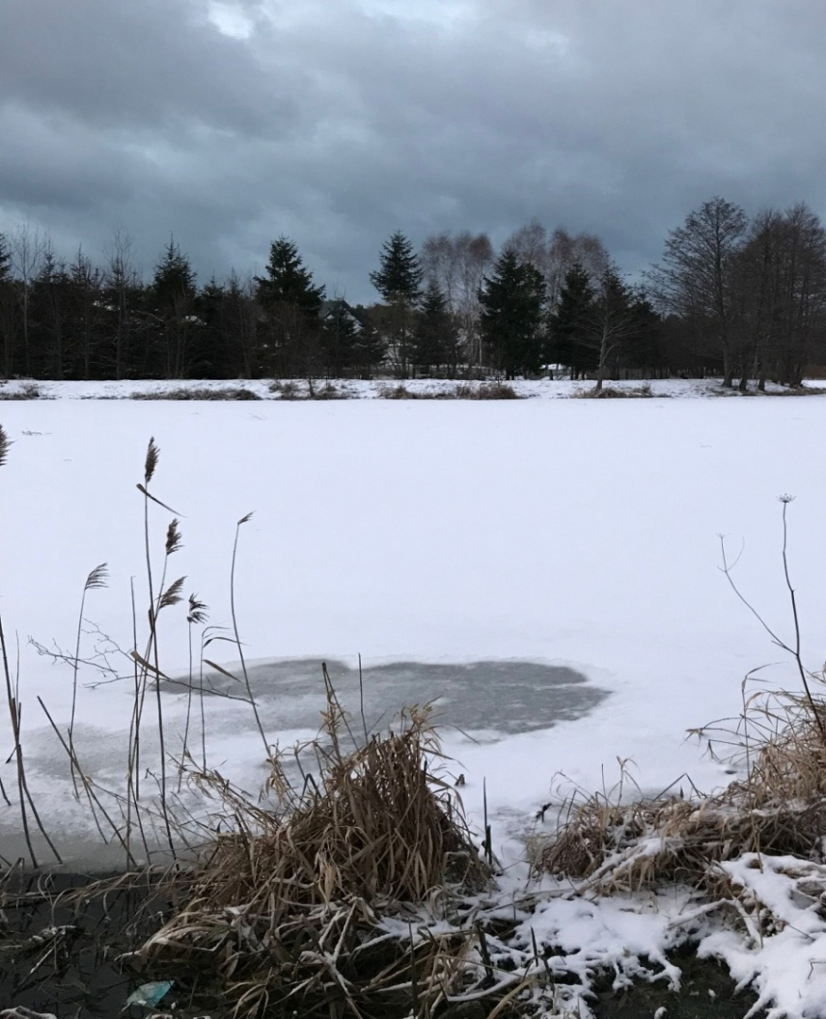
Woda w stawie
Zawartość tlenu – 4,0mg/l
Zawartość chlorków – 160mg/l
Zawartość azotanów (V) – 4,43mg/l
Zawartość żelaza – 3mg/l
Zawartość siarczanów (IV) – 10mg/l
Zawartość fosforanów (V) – 4mg/l
Twardość wody – 78mg/l
pH wody – 6-6,5

Slide 30
Dziękujemy za uwagę!

